Slide 2
Om oss:
Vi är en intresseorganisation för personer med neuropsykiatriska funktionsnedsättningar (NPF)
Vi företräder våra medlemmar
Vi driver på utvecklingen inom NPF
Vi sprider information och kunskap
Vi har ett kunskapscenter som erbjuder utbildningar om NPF

Slide 3
Våra viktigaste uppgifter och det vi arbetar för…

Slide 4
…är att:
Öka förståelsen för personer med NPF genom information och utbildning.
Rätten till utbildning och jobb.
Tidig upptäckt och rätt till utredning, stöd och behandling.
Skapa nätverk och stödgrupper i lokala föreningar.
Att förmedla erfarenheter och resultat av medicinsk, psykologisk och pedagogisk forskning till medlemmar, yrkesverksamma och övriga samhället.
^{Forskning och}
^{metodutveckling.}
Tydligare lagreglering av rättigheter.

Slide 5
Vi har:
60 lokalföreningar runt om i landet och 14 500 medlemmar
Våra medlemmar är personer med diagnos, deras anhöriga och yrkesverksamma inom området
Vi har också stödmedlemmar som består av skolor, organisationer, företag, och andra föreningar

Slide 6
Vad är NPF?

Slide 7
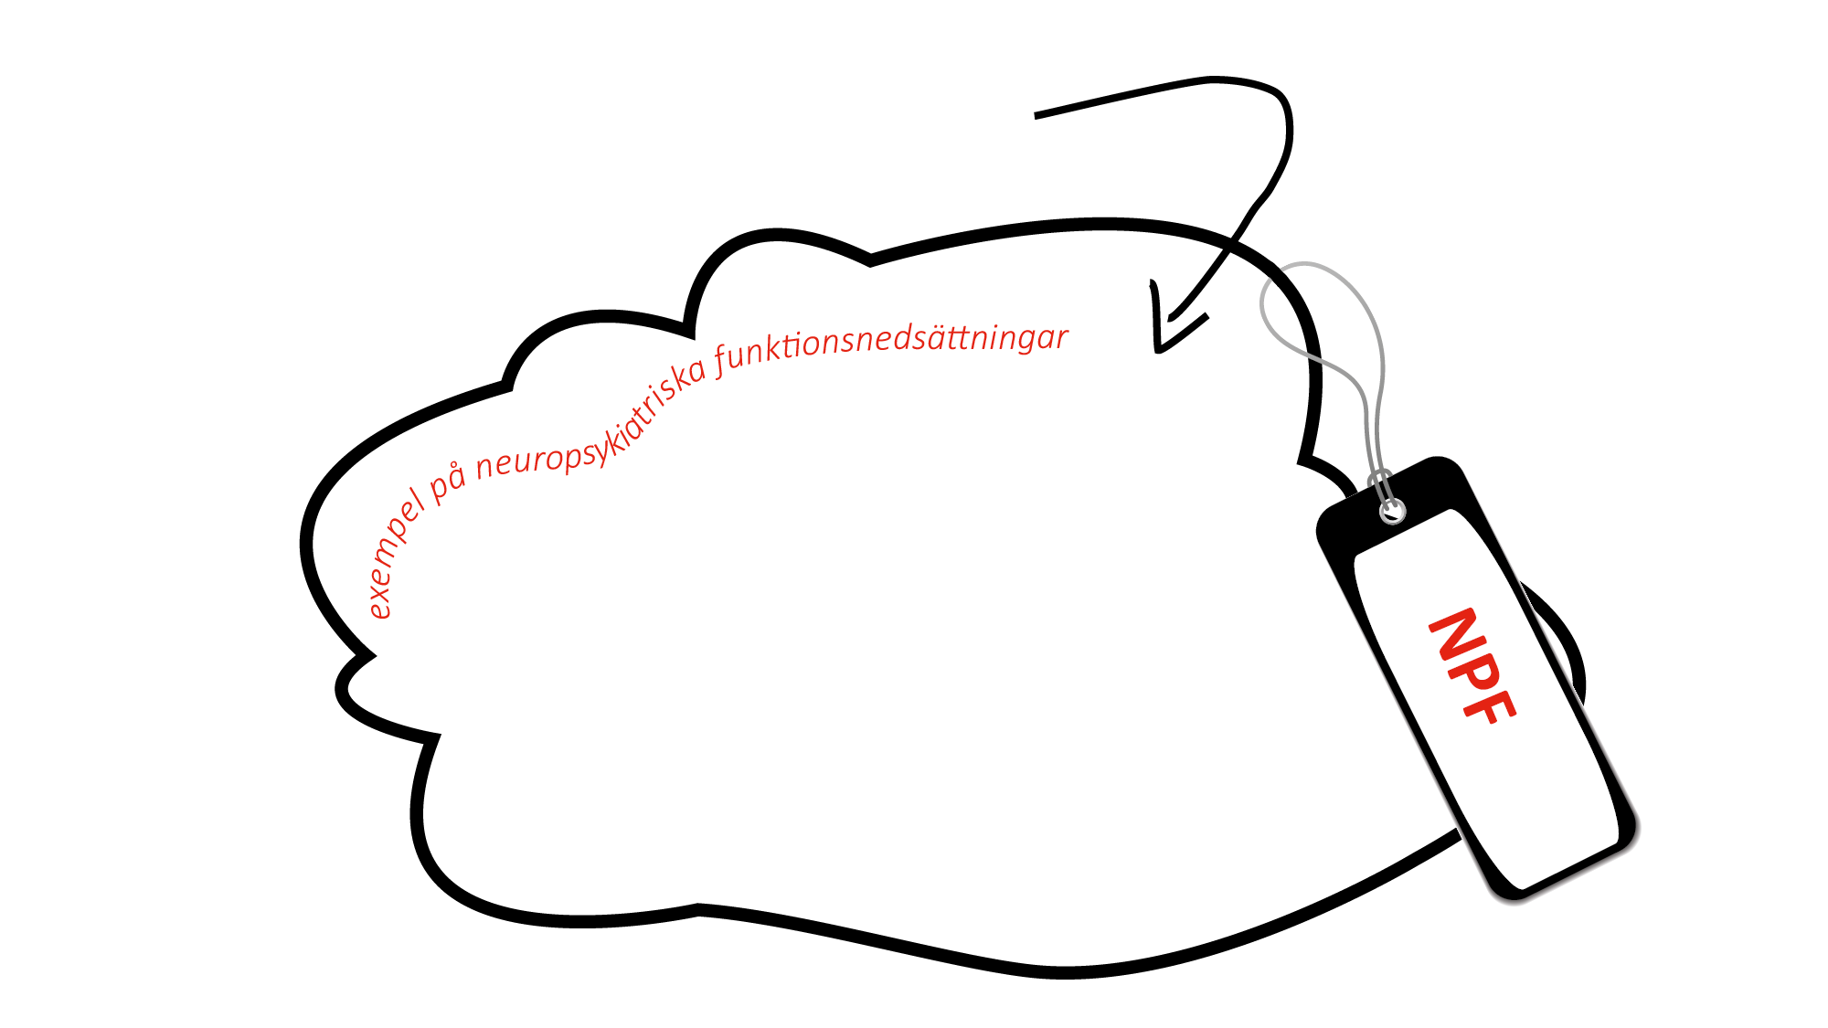
NPF är ett samlingsbegrepp
^{Tourettes syndrom}
^{Språkstörning -}
^{Dyslexi}
^{Kommunikationsstörning}
^{Aspergers syndrom/Autism}
^{ADHD/ADD}

Slide 8
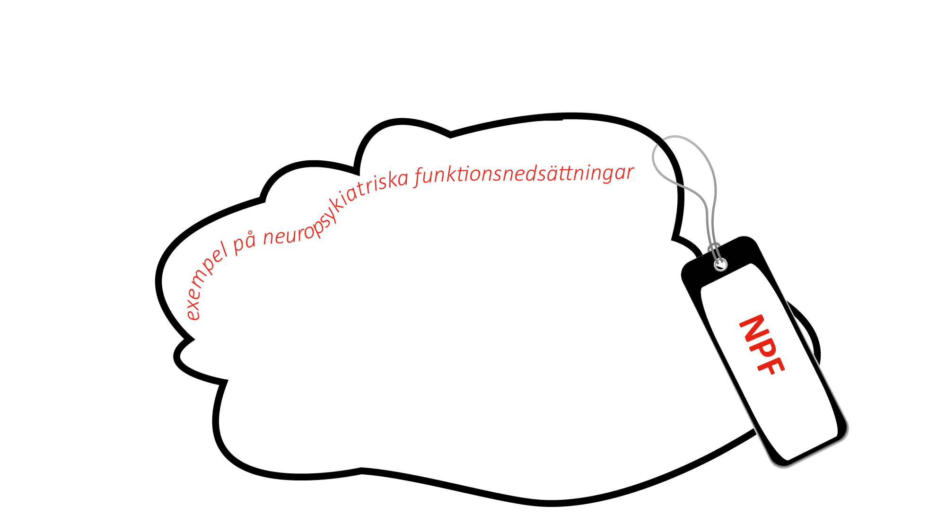
Gemensamma drag
^{Kognitionshandikapp}
^{Tidiga insatser} ^{är avgörande}
^{Oförmåga} ^{– inte ovilja}
^{Tourettes syndrom}
^{Lite hjälp kan göra}
^{stor skillnad}
^{Språkstörning -}
^{Dyslexi}
^{Kommunikationsstörning}
^{Vanligt med} ^{flera diagnoser}
^{Tidig debut}
^{Aspergers syndrom/Autism}
^{ADHD/ADD}

Slide 9
Det är också vanligt med andra symtom
^{Sömnproblem}
^{Motoriska svårigheter}
^{Ätstörningar}
^{Tourettes syndrom}
^{Depression}
^{och ångest}
^{Språkstörning -}
^{Dyslexi}
^{Självskade-}
^{problematik}
^{Kommunikationsstörning}
^{Bipolärt} ^{syndrom}
^{Aspergers syndrom/Autism}
^{Utåtagerande}
^{beteende}
^{ADHD/ADD}

Slide 10
Fördelar eller nackdelar?
^{Låg motivation för}
^{tråkiga ”måsten”}
^{Behöver omväxling/}
^{spänning}
^{Tourettes syndrom}
^{Kort uthållighet}
^{– svårt att nå långsiktiga mål}
^{Svårt med}
^{slentrian}
^{Språkstörning -}
^{Dyslexi}
^{Tänker och}
^{handlar}
^{annorlunda}
^{Kommunikationsstörning}
^{Motivationen}
^{styrs av nuet}
^{Aspergers syndrom/Autism}
^{ADHD/ADD}

Slide 11
Styrkor och utmaningar
Nytänkande
Vågar ta risker
Förmåga att anpassa sig till det oväntade
Kan se detaljer som andra missar
Klarar sig själv med rätt stöd
En tillgång på arbetsmarknaden
Planera och organisera
Passa tider och hålla dygnsrytmen
Genomföra och bli klar
Kan ha svårt att se konsekvenser
Förklara sina behov – kan behöva ”hjälp att få hjälp”
Ojämn; lätt för vissa saker och svårt för andra
^{Utmaningar}
^{Styrkor}

Slide 12
Funktionshinder?

Slide 13
Om det är en funktionsnedsättning avgörs av:
Den egna förmågan – omgivningens krav
Är det svårare idag?
NPF-paradoxen:
Synliga konsekvenser – osynliga svårigheter

Slide 14
Tack för mig!
Läs mer om oss på: attention-riks.se

